Slide 1



KRONİK OBSTRÜKTİF AKCİĞER HASTALIĞI

Slide 2
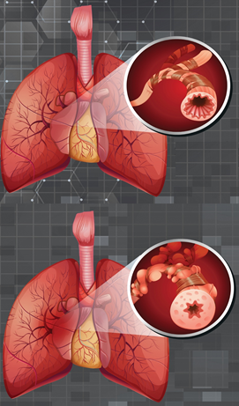
KOAH
Akciğer
Hastalığı
Obstrüktif Tıkayıcı
Kronik Müzmin veya süregen

Slide 3


KOAH’ın Görülme Sıklığı
Dünyada en sık öldüren 4. hastalık
Dünyada her 10 kişiden biri KOAH’lıdır.
KOAH hastalarının sadece %10’u hastalığını bilmektedir.
Dünya Sağlık Örgütü verilerine göre KOAH dünyada en sık öldüren 4. hastalıktır.

Slide 4
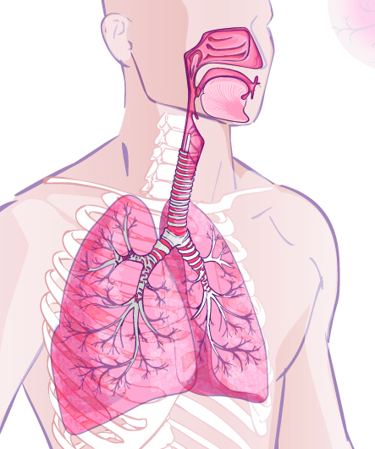
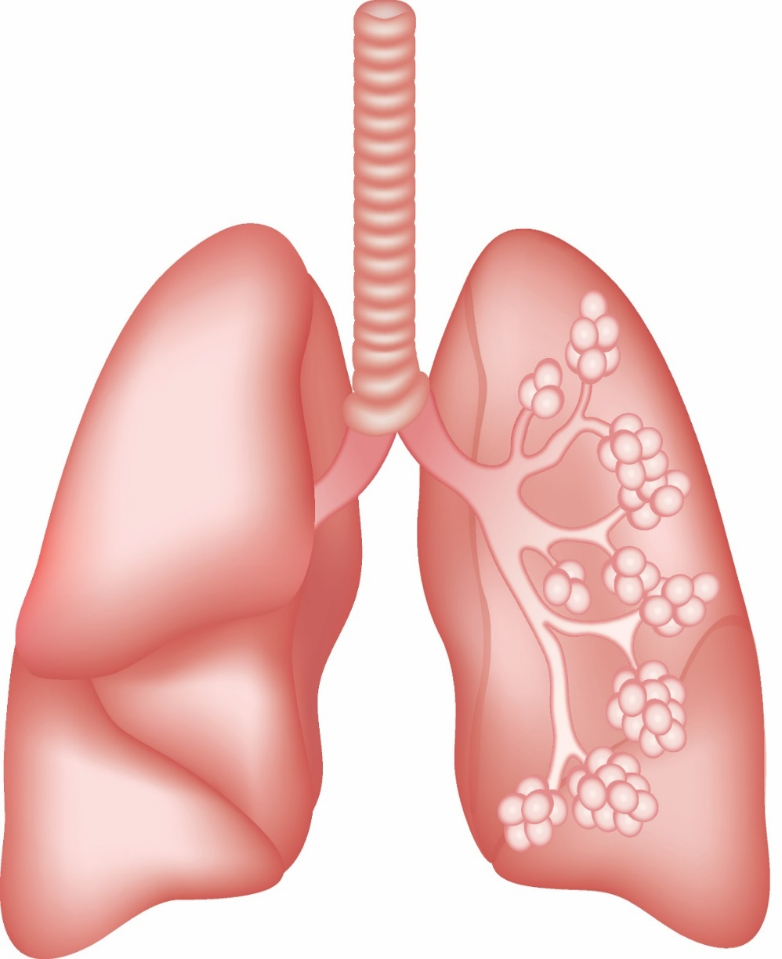
Akciğerlerimiz
Göğüs kafesi içinde yer alır.
Birçok dalları ve uzantıları vardır.
En uç noktalarda hava keseleri bulunur.

Slide 5
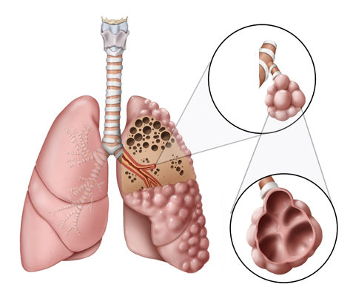
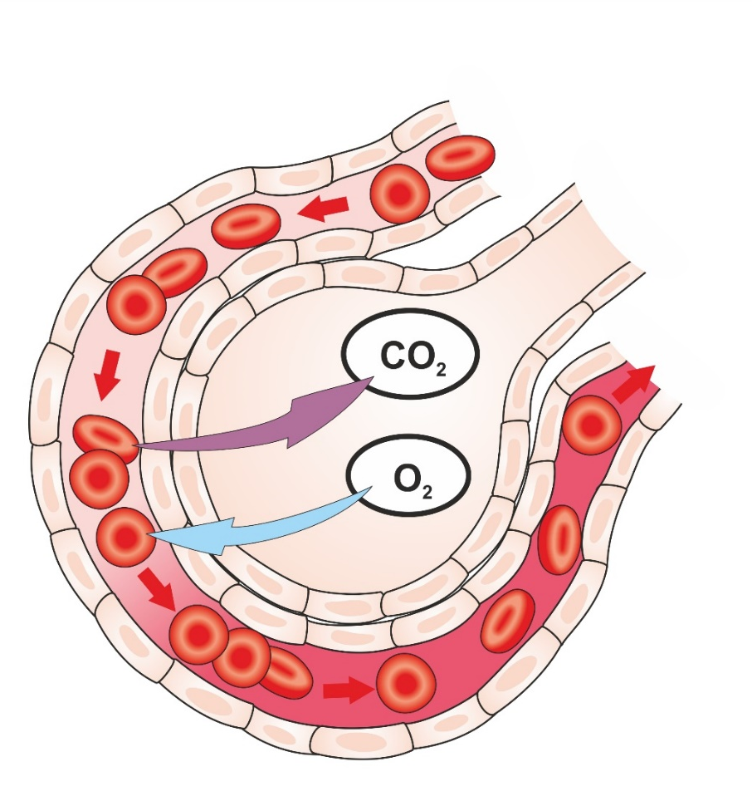
Akciğerlerimiz Nasıl Çalışır?
Solunan hava, akciğerlerin en küçük kısmı olan hava keselerine gelir.
Solunan hava içinde bulunan oksijen, bu hava keselerinde bulunan karbondioksit ile yer değiştirir.

Slide 6
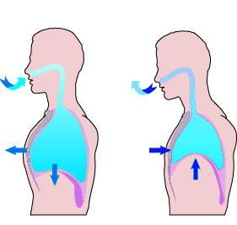
Akciğerlerimiz Ne İş Yapar?
Soluk alma ile, ağız ve burundan alınan oksijen hava yolları aracılığıyla akciğerlere iletilir.
Akciğerler ve göğüs kafesi genişler.
Soluk verme ile, hava keselerine geçen karbondioksit hava yolları aracılığıyla burun ve ağızdan dışarı atılır.
Akciğerler ve göğüs kafesi daralır.

Slide 7
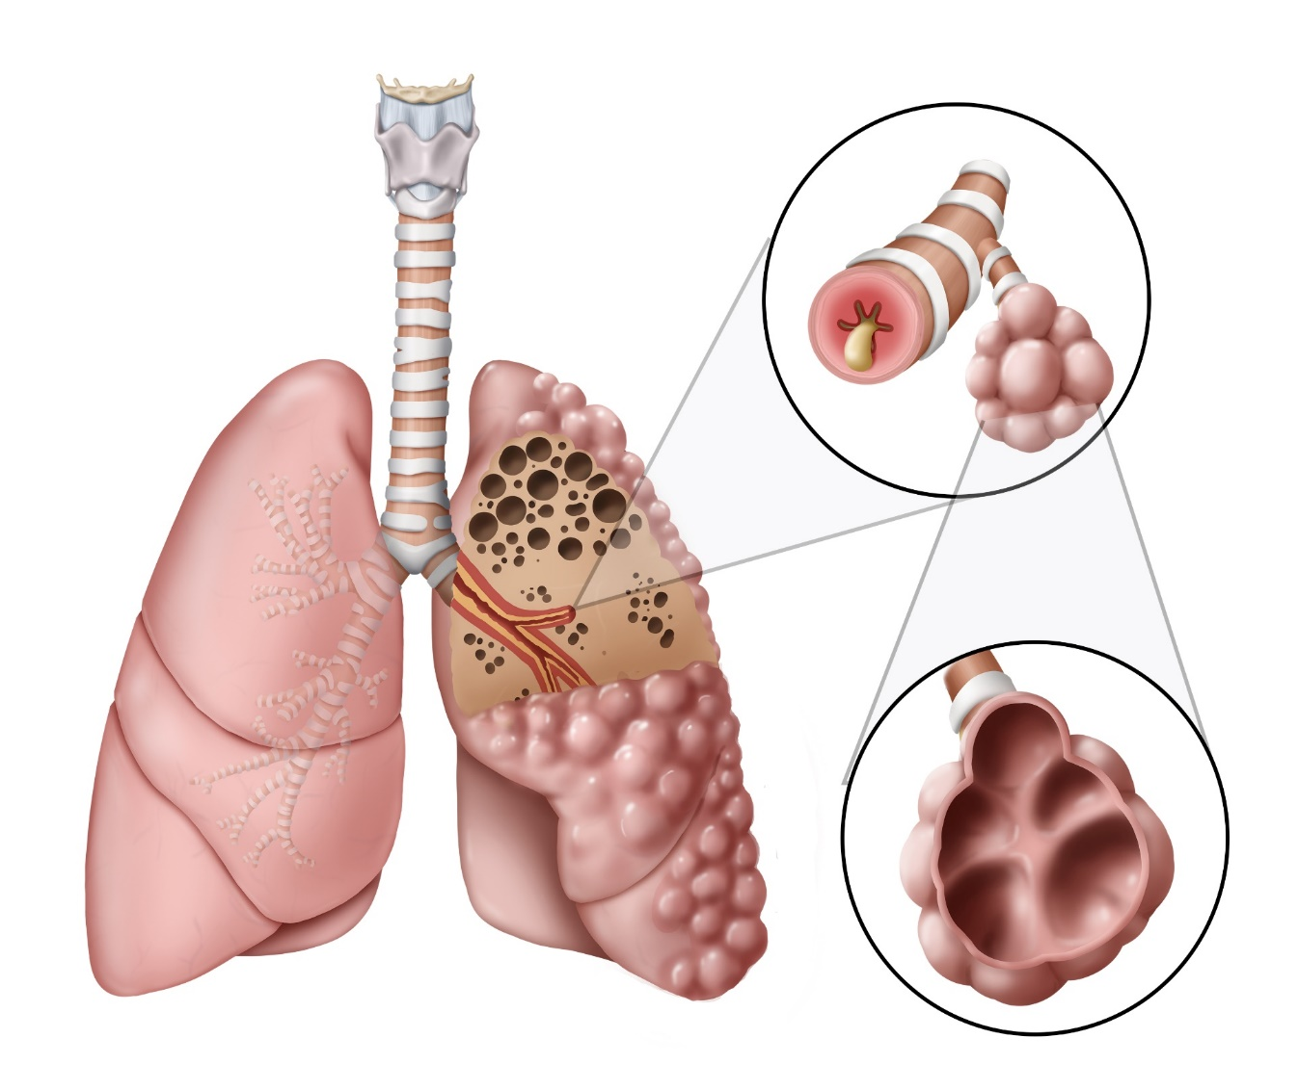
KOAH Nasıl Bir Hastalıktır?
KOAH; Sigara dumanı, ev içi veya dış ortam hava kirliliği ve diğer zararlı gazlara maruziyet ile ilişkili hava yolları ve akciğer dokusunda ortaya çıkan anormalliklerin yol açtığı nefes darlığı, öksürük, balgam ile karekterize kalıcı hava yolu daralmasıdır. KOAH önlenebilir bir hastalıktır.

Slide 8

Obstrüktif Ne Demek?
K Obstrüktif AH
Daraltıcı
Tıkayıcı
Normal hava yolu
Daralmış hava yolu

Slide 9

KOAH Risk Faktörleri
Genetik faktörler | Akciğerlerin büyüme ve gelişmesindeki sorunlar
Tütün ürünleri dumanı | Cinsiyet
Organik ve inorganik mesleki toz ve kimyasallar | Yaş
Ev içi hava kirliliği (özellikle kapalı alanda biyomas yakıtlarla ısınma ve yemek pişirme nedeniyle) | Astım/Bronşial hiperreaktivite Solunum yolu enfeksiyonları
Dış ortam hava kirliliği | Kronik Bronşit
Sosyoekonomik düzey | Düşük doğum ağırlığı

Slide 10
KOAH Risk Faktörleri
Sigara ve Tütün Ürünleri
Bilinen en önemli KOAH nedenidir.
KOAH hastalarının %70-80’inden ön planda sigara sorumludur.
Kişinin sigara içmemiş olmasına rağmen sigara dumanına maruz kalması veya sigara içilen ortamda bulunması da KOAH gelişimi için risk teşkil eder.

Slide 11
KOAH Risk Faktörleri
Sigara
Sigara içen kişilerin hava yolları ve akciğerleri, sigaranın içerdiği zararlı maddelere karşı bir savunma başlatır.
Akciğerleri korumak için koruyucu mekanizmalar devreye girer.
Sürekli sigara içilirse bu koruyucu mekanizmalar yeterli işlev göremez ve akciğer dokularında zararlar oluşur.
Akciğerlerdeki salgıların miktarı artar, hava yolları daralır, damarlarda değişiklikler oluşur.

Slide 12
KOAH Risk Faktörleri
Elektronik Sigara
Elektronik sigara, nikotin içeren sıvıyı buharlaştıran bir mekanizmaya sahip bir araçtır.
E-sigaralarda, sigaralardakinin benzeri (formaldehit, asetaldehit, akrolein, dietilene glikol, nikel, kromium, kurşun vb.) kimyasallar bulunmaktadır.
Günümüzde e-sigaraların güvenilirliğine ilişkin hiçbir bilimsel çalışma yoktur.

Slide 13
KOAH Risk Faktörleri
Ev İçi Hava Kirliliği
Ev içi havanın kirli olması, diğer önemli bir KOAH nedenidir.
Sigara içmeyenlerde ortaya çıkan KOAH’tan büyük oranda sorumludur.
Ev içi hava kirliliğinin en önemli nedeni biomass maruziyetidir.
  Isınma ya da yemek pişirme kaynaklı duman ve partiküllere maruziyet (odun, kömür, çalı, çırpı, tezek kullanımı gibi)

Slide 14

KOAH Risk Faktörleri
Dış Ortam Hava Kirliliği
Potansiyel KOAH nedenlerindendir ancak tek başına KOAH’a neden olduğu yönünde yeterli veri yoktur.
Hava kirliliğinin solunum ve kalp hastalıklarını alevlendirdiği ve kötü seyretmesine yol açtığı bilinmektedir.
Yoğun hava kirliliği özellikle çocuklarda akciğer gelişimini olumsuz yönde etkiler, ayrıca solunum yolu enfeksiyonlarını arttırarak ilerleyen yaşlarda KOAH gelişim riskini arttırır.

Slide 15

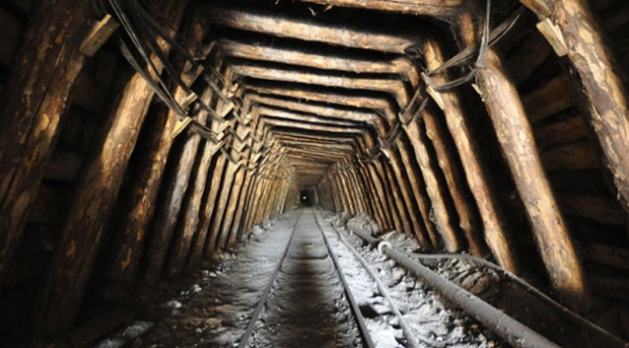
KOAH Risk Faktörleri
Çevresel ve Mesleki Maruziyet
İş ortamında akciğerlere zarar verebilecek çeşitli gaz ve tozlara uzun süre maruz kalınması sonucu KOAH gelişebilir.
Maden işçiliği, metal işçiliği, ulaşım sektörü ve odun/kağıt üretiminde çalışma, çimento, tahıl ve tekstil işçiliği gibi mesleklerde toz, duman ve zararlı gazlara maruz kalınmaktadır.

Slide 16
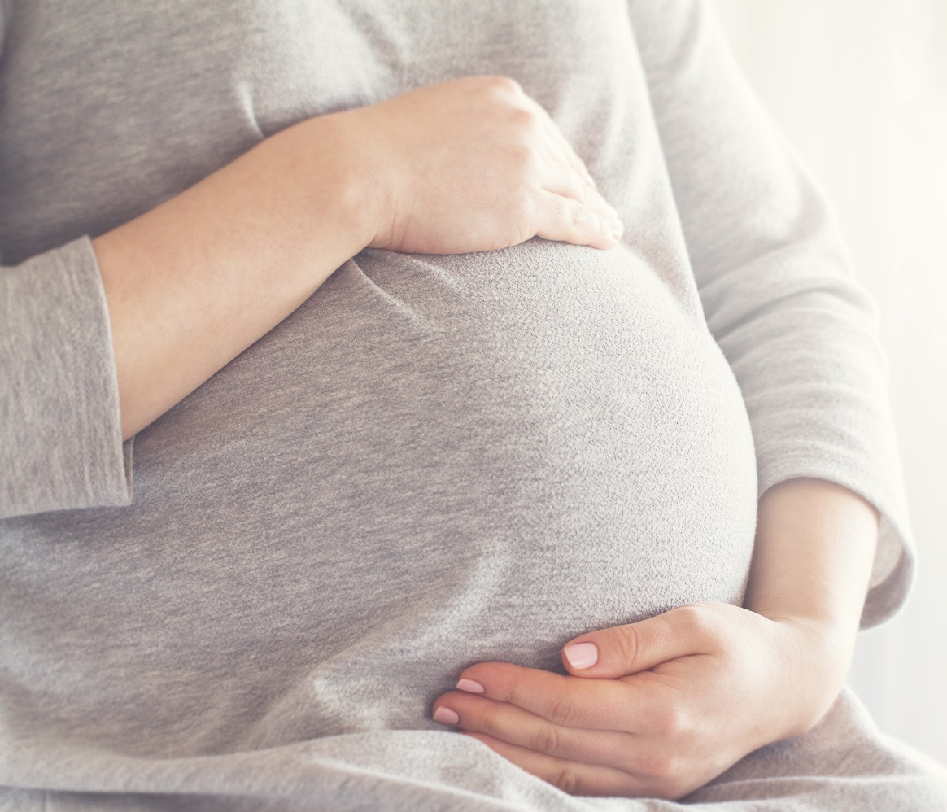
KOAH Risk Faktörleri
Akciğer Gelişimine Etkili Faktörler-1
Akciğerlerin gelişimi anne karnında başlar.
Sigara içen annelerde düşük doğum ağırlığı ve erken doğum daha sık görülmektedir.
Düşük doğum ağırlığı akciğerlerin gelişimini olumsuz etkiler. Bu çocuklar daha sık ve ağır bakteriyel veya viral etkenlerle enfeksiyon geçireceklerinden, erişkin yaşlar için beklenen akciğer fonksiyonlarına ulaşmaları zorlaşacaktır.

Slide 17
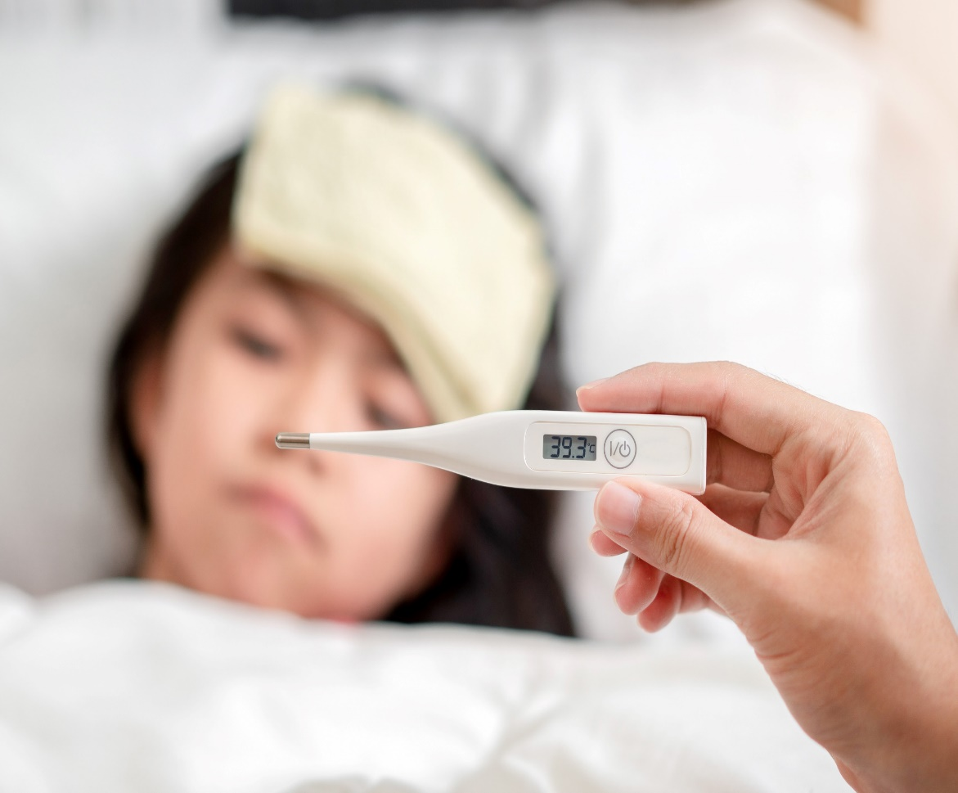
KOAH Risk Faktörleri
Akciğer Gelişimine Etkili Faktörler-2
Çocukluk çağlarında sık ve ağır solunum yolu enfeksiyonu geçirilmesinin de akciğer fonksiyonlarını etkileyerek KOAH gelişimine zemin hazırladığı
Kötü beslenme ve düşük sosyoekonomik durum ile KOAH gelişimi arasında bir ilişki olduğu saptanmıştır.

Slide 18

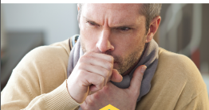
KOAH Belirti ve Bulguları-1
Kronik öksürük
Balgam çıkarma
Sinsi başlayan ve giderek şiddeti artan nefes darlığı
Hırıltı veya göğüste sıkışma hissi
Risk grubunda olmasına rağmen hastanın yakınması olmayabilir veya yakınmalarınıdoktora başvuracak kadar önemsemeyebilir.

Slide 19
KOAH Belirti ve Bulguları-2
Nefes darlığının şiddetine göre dört gruba ayrılır.
Hafif KOAH: Ağır iş yapıldığı zaman nefes darlığı
Orta KOAH: Ağır islerde ve bazen günlük işlerde nefes darlığı
Ağır KOAH: Günlük işlerde ve gece nefes darlığı
Çok Ağır KOAH: Otururken dahi nefes darlığı

Slide 20
Hastalık Döngüsü
Nefes darlığı
Hareketsizlik
Enerji azalması/ İsteksizlik
Sosyal izolasyon
Depresyon

Slide 21
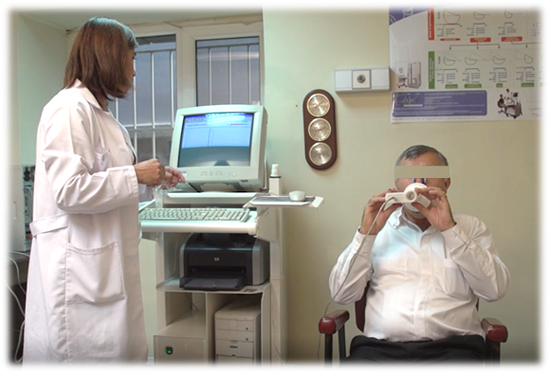

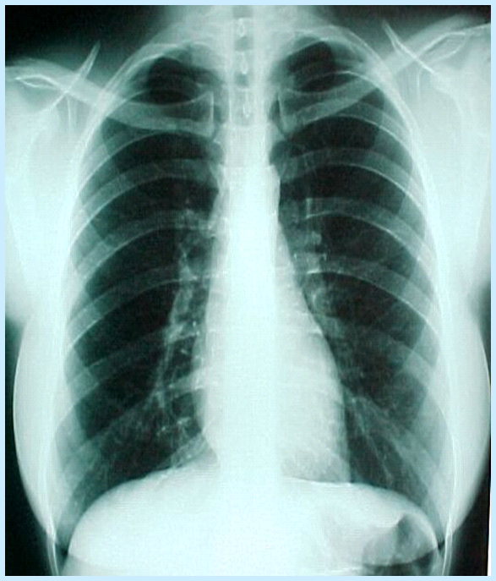
KOAH Tanısı Nasıl Konulur?
Tanı koydurucu tetkik Solunum testleri (Spirometri)
Yardımcı tetkikler Akciğer filmi
  Kan oksijen seviyesi ölçümü
  Bazı kan ve egzersiz testleri

Slide 22

KOAH Tedavisi

Slide 23


KOAH TEDAVİSİ TEK BAŞINA
İLAÇ TEDAVİSİNDEN İBARET DEĞİLDİR
Hasta ve hekim iş birliğinin sağlanması tedavinin önemli bir parçasıdır.

Slide 24

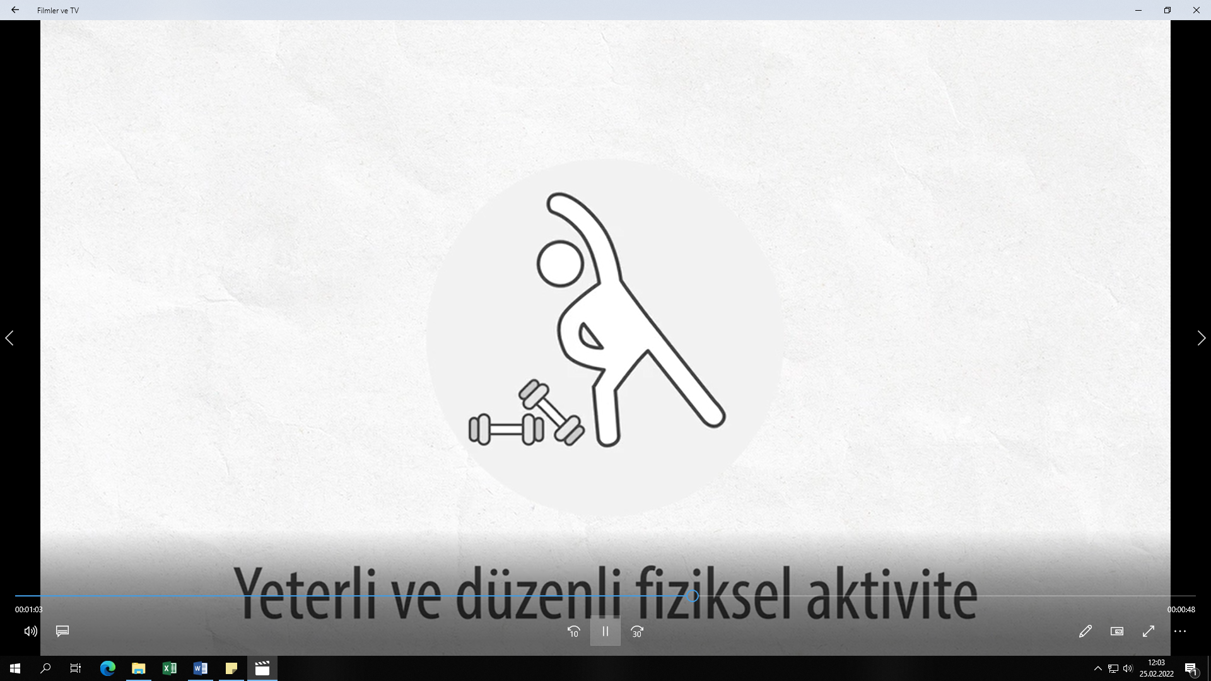



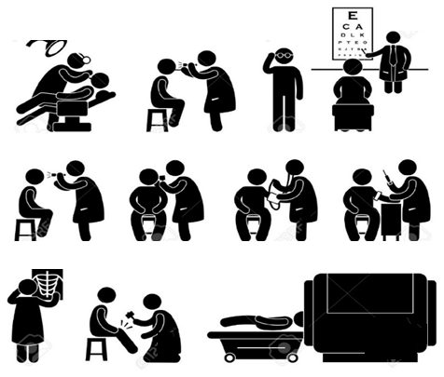

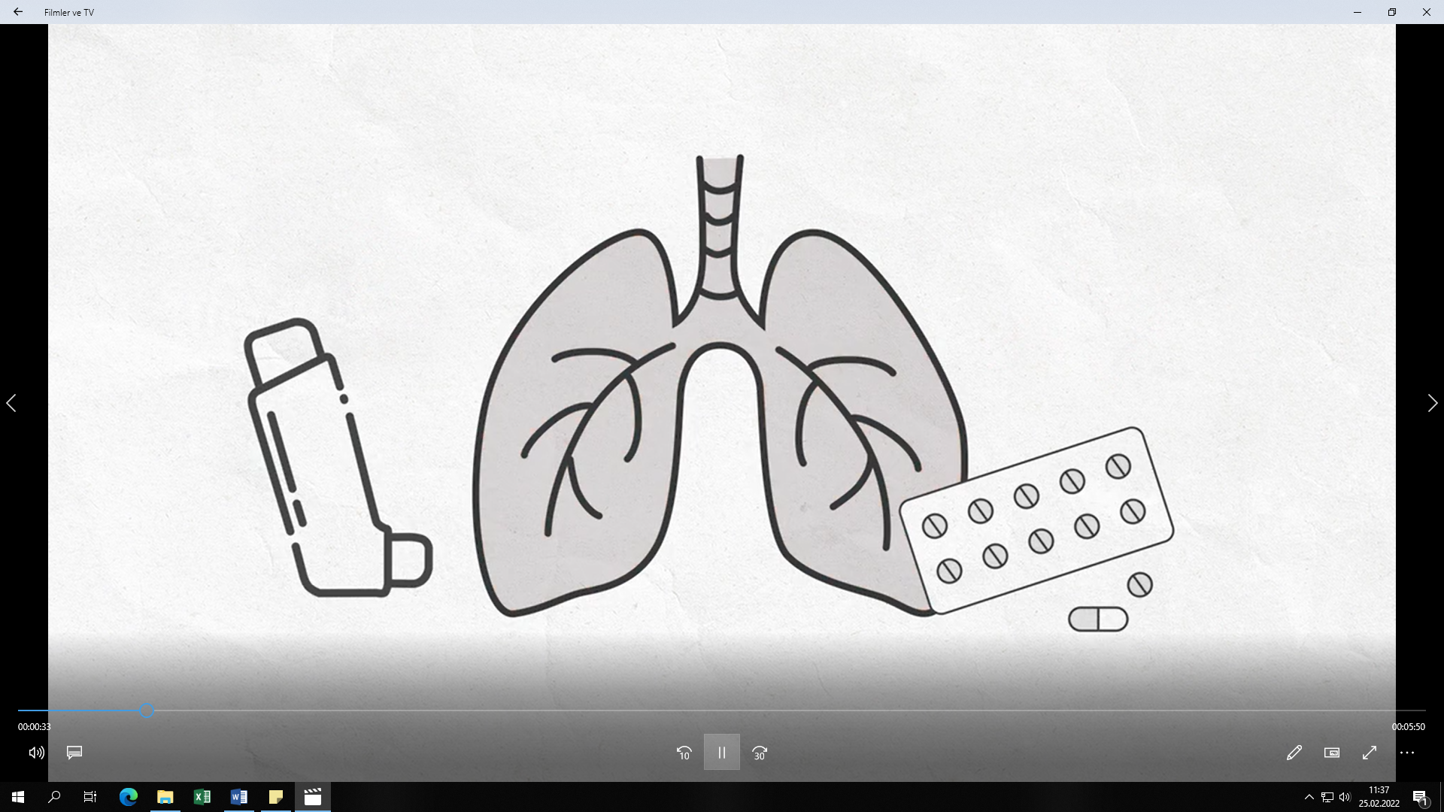



KOAH’da Tedavi İlkeleri
Sağlıklı yaşamak
KOAH risk faktörlerinden uzak durmak
İlaç tedavisi ve düzenli doktor kontrolü
Evde takip ve tedavi

Slide 25


KOAH’la Başetmede Atılması Gereken Adımlar Nelerdir?
Sigara içmeyi bırakın
Elektronik sigara içmeyin
Adım 1
Grip, zatürre, boğmaca ve zona aşılarınızı yaptırın
Adım 2
KOAH ilaçlarınızı doğru şekilde kullanın
Adım 3
Hareketsiz kalmayın,
düzenli egzersiz yapın!
Adım 4

Slide 26
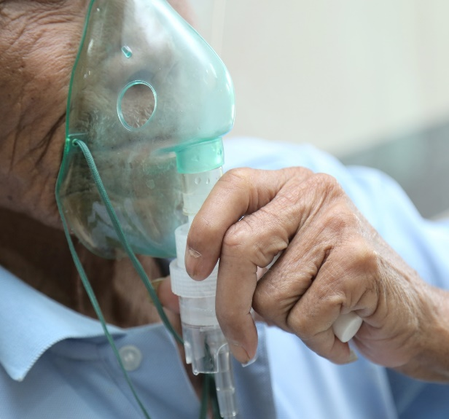

KOAH’la Başetmede Atılması Gereken Adımlar Nelerdir?
Sağlıklı beslenin
Adım 5
Önerildiyse oksijen tedavinizi kullanın
Adım 6
Enerjinizi iyi kullanın ve stresden uzak durun
Adım 7
Ataklarınızı kontrol altına alın
Adım 8

Slide 27

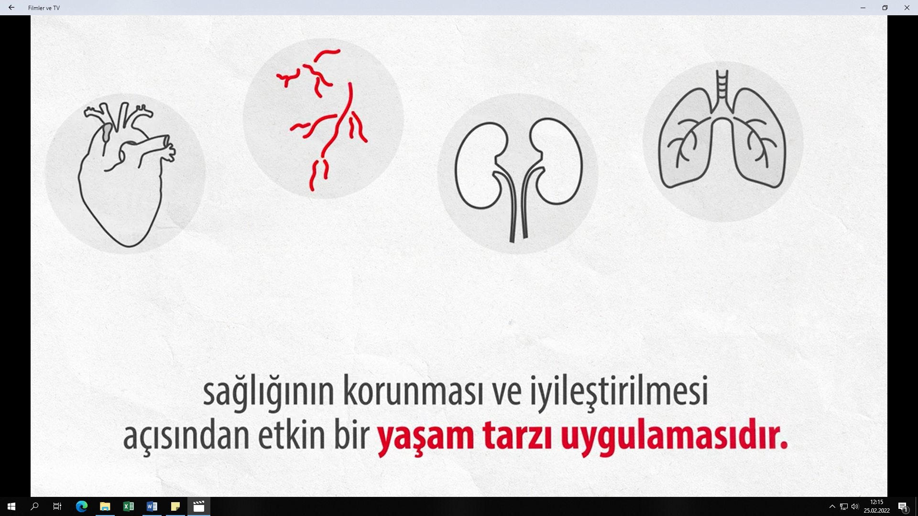
KOAH’la Başetmede Atılması Gereken Adımlar Nelerdir?
Sigara içmeyi bırakın
Adım 1
Tütün kullanımı; kalp ve akciğer hastalığını, kalp krizi ve/veya inme riskini arttırır.
Tütün kullanımını bırakmak kalbinizi ve sağlığınızı korumak için yapabileceğiniz en önemli şeydir.
Sigara içmeyi bırakın.
Sigara içilen yerlerden uzak durun.
Gereğinde sigara bırakma polikliniklerine başvurarak destek alın.

Slide 28
KOAH’la Başetmede Atılması Gereken Adımlar Nelerdir?
Adım 2
Grip, zatürre, boğmaca ve zona aşılarınızı yaptırın
Astım, KOAH hastalarında grip geçirilmesi hastalıklarında alevlenmelere neden olabilir, pnömokok bakterisi ile temaslarında zatürre riski artar.
Aşılar sağlığınızı korumanın en güvenli yollarından biridir. aşılarınızı ertelemeden yaptırmak için doktorunuza danışın.

Slide 29
KOAH’la Başetmede Atılması Gereken Adımlar Nelerdir?
Hastalığınız için;
Nefes açıcı ilaçlar
Gerekirse evde oksijen tedavisi veya
Evde solunum cihazı tedavisi kullanmanız gerekebilir
İlaçlarınızı doğru ve etkin kullanmazsanız
İlaçlarınızın etkili olmaz, hastalığınız ilerler, sık alevlenmeler yaşarsınız, hastane yatışlarınız artar ve bir çok yan etki gelişebilir.
KOAH ilaçlarınızı doğru şekilde kullanın
Adım 3

Slide 30
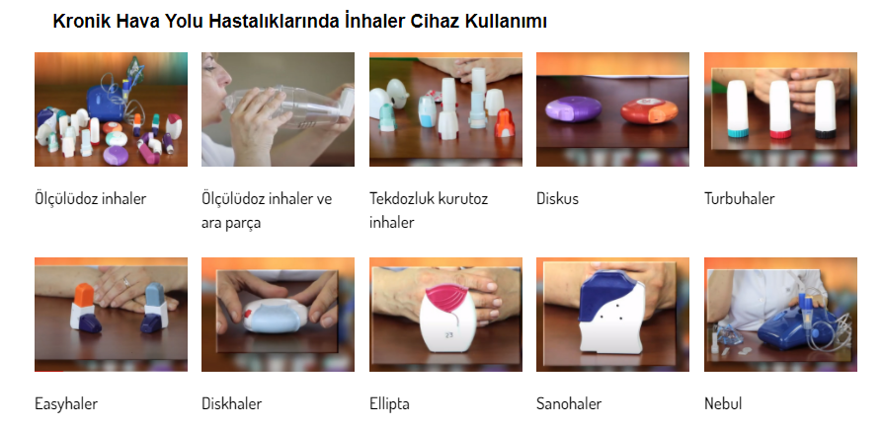

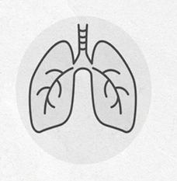
"İnhaler Cihaz Kullanımı" ile ilgili eğitim videolarına aşağıda yer alan linkten ulaşabilirsiniz.
https://hsgm.saglik.gov.tr/tr/kronik-hava-yolu-hastaliklari/hastalara-yonelik-egitim-videolari.html
https://www.toraks.org.tr/site/resources/rahat-nefes-almak-istiyorum

Slide 31
KOAH’la Başetmede Atılması Gereken Adımlar Nelerdir?
Hareketsiz kalmayın. Düzeni egzersiz yapın!
Adım 4
Fiziksel olarak aktif olmak nefes darlığınızla başa çıkabilmeyi, aynı zamanda daha güçlü ve sağlıklı hissetmenizi sağlar.
KOAH hastalarında hastalığın ilerlemesini engeller.
KOAH hastalarının hareketsizlikten bilhassa kaçınmaları gerekir.

Slide 32
KOAH’la Başetmede Atılması Gereken Adımlar Nelerdir?
Her yaştan sağlıklı yetişkinlerin haftada en az 2,5 saat orta şiddette fiziksel aktivite veya aerobik egzersiz yapmaları önerilir.
KOAH hastalarının doktorun bireysel değerlendirmesine uygun yoğunlukta aerobik egzersiz yapmaları uygundur. Hastalığı ilerlemiş hastaların hafif yoğunlukta egzersiz programlarına başlamaları önemlidir.
Yemek sonrası 2 saat hariç, uygun iklim koşullarında egzersiz (yürüme, yüzme vs.) yapılmalıdır.
Hareketsiz kalmayın. Düzenli egzersiz yapın!
Adım 4

Slide 33
KOAH’la Başetmede Atılması Gereken Adımlar Nelerdir?
Sağlıklı beslenin
Adım 5
Kötü beslenmenin ve kilo kaybının temel nedeni yemek yeme sırasında oluşan soluk alıp vermede yaşanan güçlüktür.
Kötü beslenme nedeniyle kilo kaybı yaşanabilir. Kilo kaybı zaman içerisinde kasların erimesine ve solunum kaslarının da güçsüzleşmesine neden olur.
Düzenli ve dengeli beslenmeniz sağlığınız için önemlidir.

Slide 34
KOAH’la Başetmede Atılması Gereken Adımlar Nelerdir?
Sağlıklı beslenin
Adım 5
Üç ana öğün dışındaki kalan zamanlarda daha az miktarda besin tüketmeye çalışın.
Elma, lahana, mısır, salatalık ve gazlı içecekler gibi gaz yapıcı besinlerden kaçının.
Kalp yetmezliğiniz yoksa ve ödeminiz olmuyorsa mümkün olduğunca fazla miktarda sıvı alın.
Yemek yerken daha az konuşmaya çalışın.
Yemeklerinizi daha yavaş yemeye çalışın.

Slide 35

KOAH’la Başetmede Atılması Gereken Adımlar Nelerdir?
Sağlıklı beslenin
Adım 5
Yağ tüketiminizi azaltın.
Bitkisel yağlar ve balık yağı kullanın
Az yağlı süt ürünleri kullanın.
Yağsız et tüketmeye dikkat edin.
Günlük tuz alımınızı azaltın. Günde 5 gr’dan fazla tuz tüketmemeye dikkat edilmeli.
Haftada en az 2 kez balığa yer verin.

Slide 36
KOAH’la Başetmede Atılması Gereken Adımlar Nelerdir?
Sağlıklı beslenin
Adım 5
Günlük 200 gr (2-3 porsiyon) meyve ve günlük 200 gr (2-3 porsiyon) sebze tüketin.
Tam tahıllar ve ürünlerini tercih edin.
Posalı (lifli) gıda tüketimi arttırın.
Şekerle tatlandırılmış içecekler tüketmeyin.

Slide 37
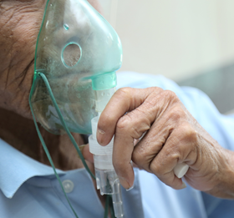
KOAH’la Başetmede Atılması Gereken Adımlar Nelerdir?
Hastalığı ilerlemiş kişilerde ve akciğerlerin vücudun ihtiyaç duyduğu oksijeni sağlamakta yetersiz kaldığı durumlarda oksijen tedavi uygulanır.
Oksijen tedavisinden faydalanabilmek için oksijenin günde en az 18 saat ve özellikle uyku esnasında ve egzersizde, mümkünse sürekli olarak almak gerekebilir.
Tedavinizde doktorunuzun önermiş olduğu uygulamaları ve hastalığınıza yönelik düzenli takiplerinizi yaptırmayı ihmal etmeyin.
Oksijen tedavinizi kullanın
Adım 6

Slide 38
KOAH’la Başetmede Atılması Gereken Adımlar Nelerdir?
Enerjinizi iyi kullanın ve stresden uzak durun
Adım 7
Yaşam tarzı değişiklikleri, hastalığınızın kontrolüne katkıda bulunarak, kullandığınız ilaç sayısının ve dozunun düşürülmesine ve yaşam kalitenizin artmasına olanak verir.
Enerjinizi iyi kullanın ve stresden uzak durun.

Slide 39
KOAH’la Başetmede Atılması Gereken Adımlar Nelerdir?
Ataklarınızı kontrol altına alın
Adım 8
Tedavinizde doktorunuzun önermiş olduğu uygulamaları yaparak
İlaçlarınızı düzenli kullanarak
Risk faktörlerinden uzak durarak
Hastalığınıza yönelik düzenli takiplerinizi yaptırarak ataklarınızı kontrol altına alabilirsiniz.

Slide 40
KOAH’la Başetmede İlaç Dışı Tedaviler
Pulmoner Rehabilitasyon Uygulamalarından Yararlanın
Rehabilitasyon nefes darlığınızı azaltır.
Egzersiz kapasitesinde artma sağlar.
Durumunuzu iyileştirerek yaşam kalitenizi arttırır.
Uzun dönem sağlıkla ilişkili davranış değişikliği sağla yapabilmenizi sağlar.
Gerektiğinde doktorunuzun yönlendirmesiyle pulmoner rehabilitasyon merkezlerinden hizmet alın.

Slide 41
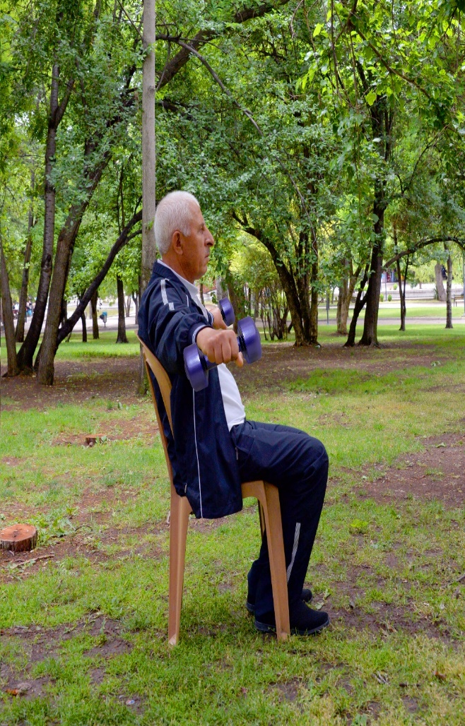
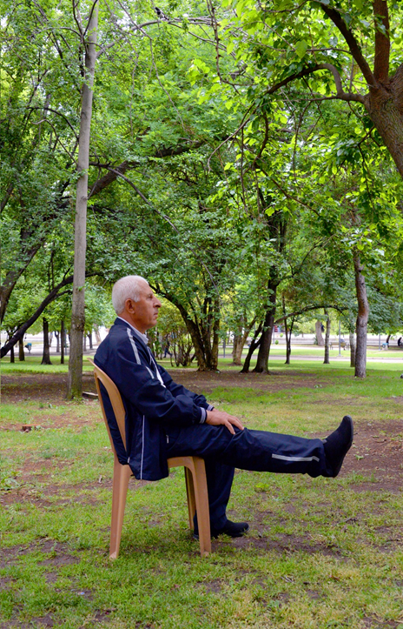
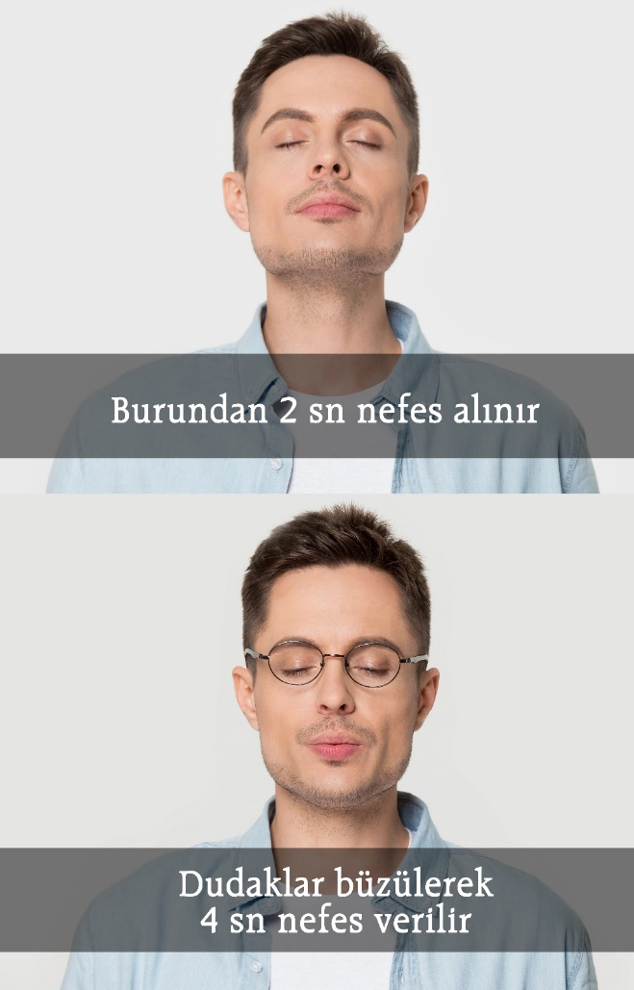
KOAH’la Başetmede İlaç Dışı Tedaviler
Nefes Darlığı İle Baş Etme Metodları Uygulayın
Fizyoterapistin öğreteceği yöntemlerle nefes darlığı ile baş edilebilir.
Nefes darlığı ile başa çıkma
Büzük dudak solunumu
Gevşeme egzersizleri
Salgıların dışarı çıkarılması
Postür

Slide 42
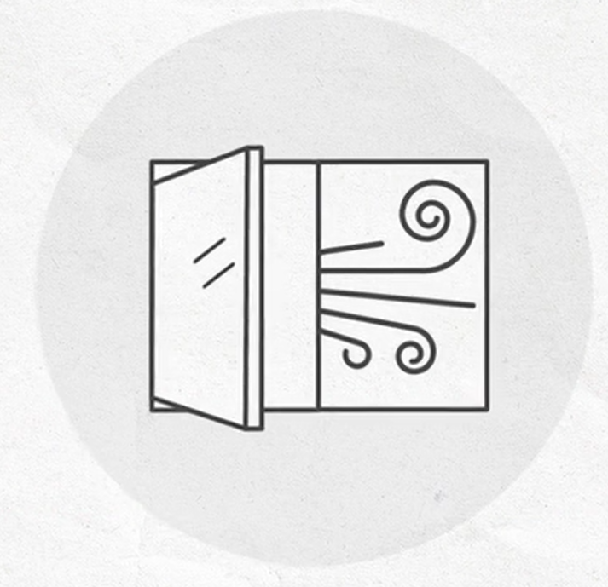
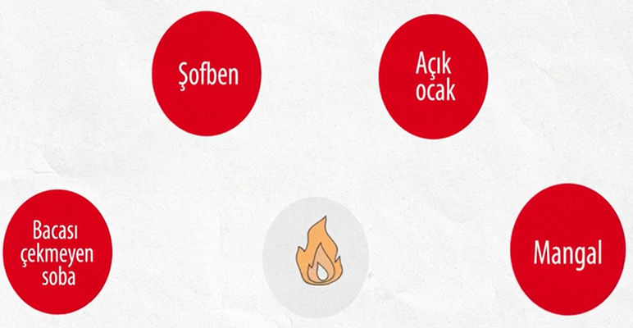
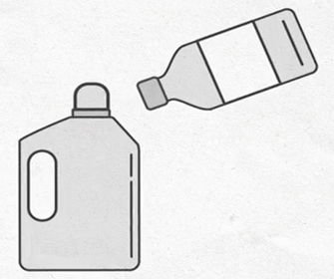
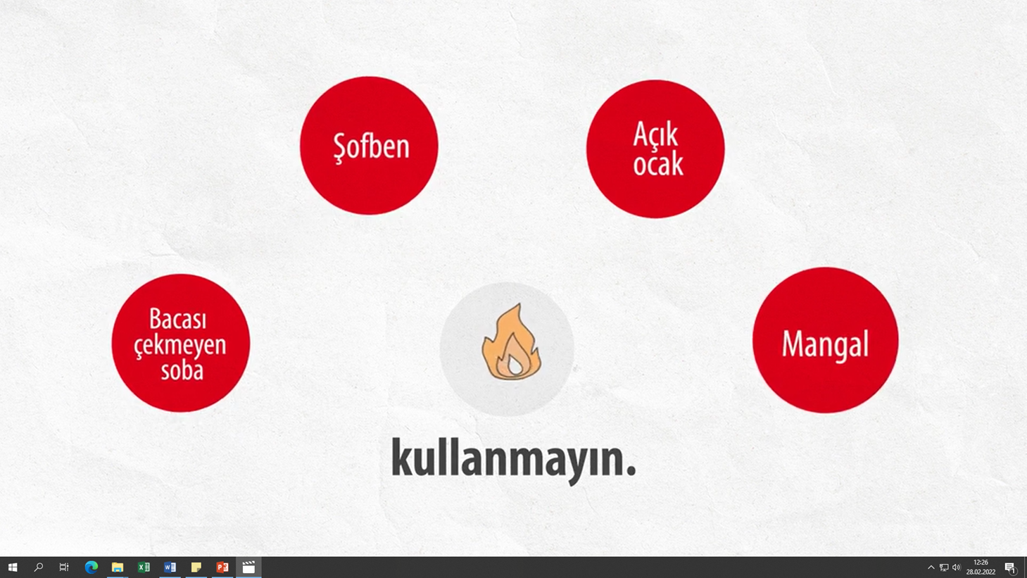
KOAH’la Başetmede Diğer Alınabilecek Önlemler
İç Ortam Hava Kirliliğinden Korunma
İç ortamların havalandırması yeterli düzeyde yapın.
Ev içerisinde ve mutfakta ısınma ve pişirme işlemlerinde bacası çekmeyen soba, şofben, açık ocak, mangal vb. kullanmayın.
Tütün ve tütün mamulleri kullanmayın.
Temizlik malzemeleri birbiriyle karıştırmayın.

Slide 43
KOAH’la Başetmede Diğer Alınabilecek Önlemler
Dış Ortam Hava Kirliliğinden Korunma
Dış ortamda hava kirliliğinin yoğun olduğu günlerde gereksiz fiziksel aktiviteden kaçının, evin pencereleri kapalı tutun ve gerekmiyorsa dışarı çıkmamaya dikkat edin.
Hastalık belirtilerinin artışına göre gerekirse ilaç dozları arttırılması gerekebilir, ihmal etmeyin.
Konutlarda, taşıtlarda ve endüstri alanında kaliteli, en az hava kirliliği oluşturan yakıtları kullanmaya/kullanılmasına dikkat edin.

Slide 44

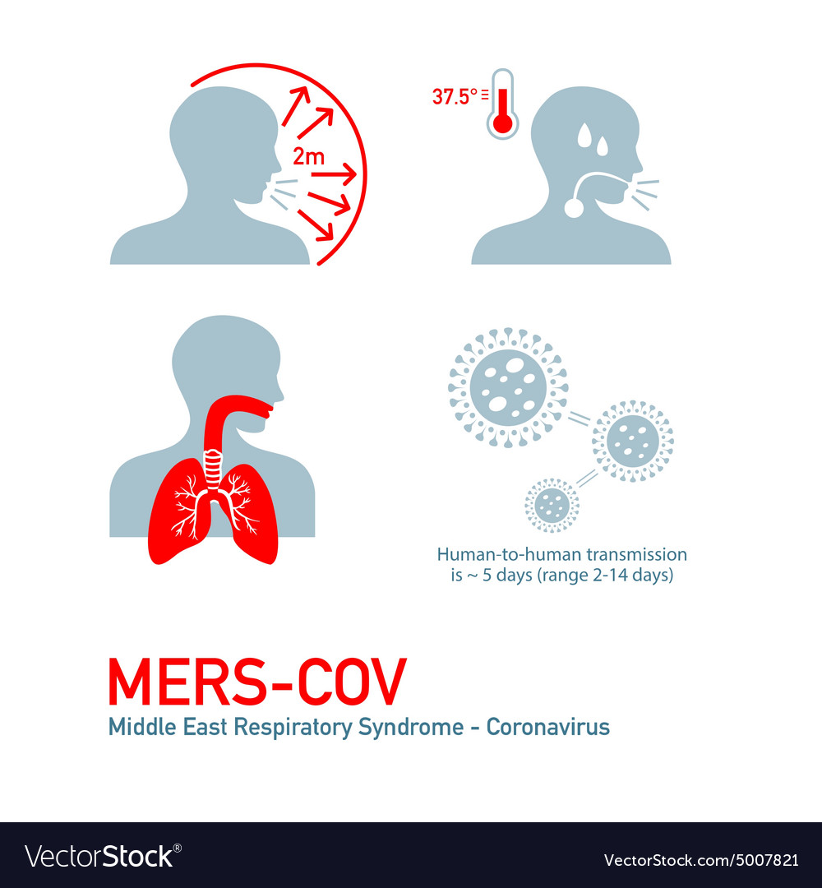

Foto
KOAH’da Alevlenme

Slide 45


KOAH’da Alevlenmesi Nedir?
14 günden daha kısa süre içinde kötüleşen ve çarpıntı ve/veya soluk sayısında artış ile birlikte olabilen nefes darlığı ve/veya öksürük ve balgamda artış
KOAH’a ait belirti ve bulgular alevlenir/kötüleşir.
Günlük kullanılan ilaçlar yetersiz kalabilir.

Slide 46
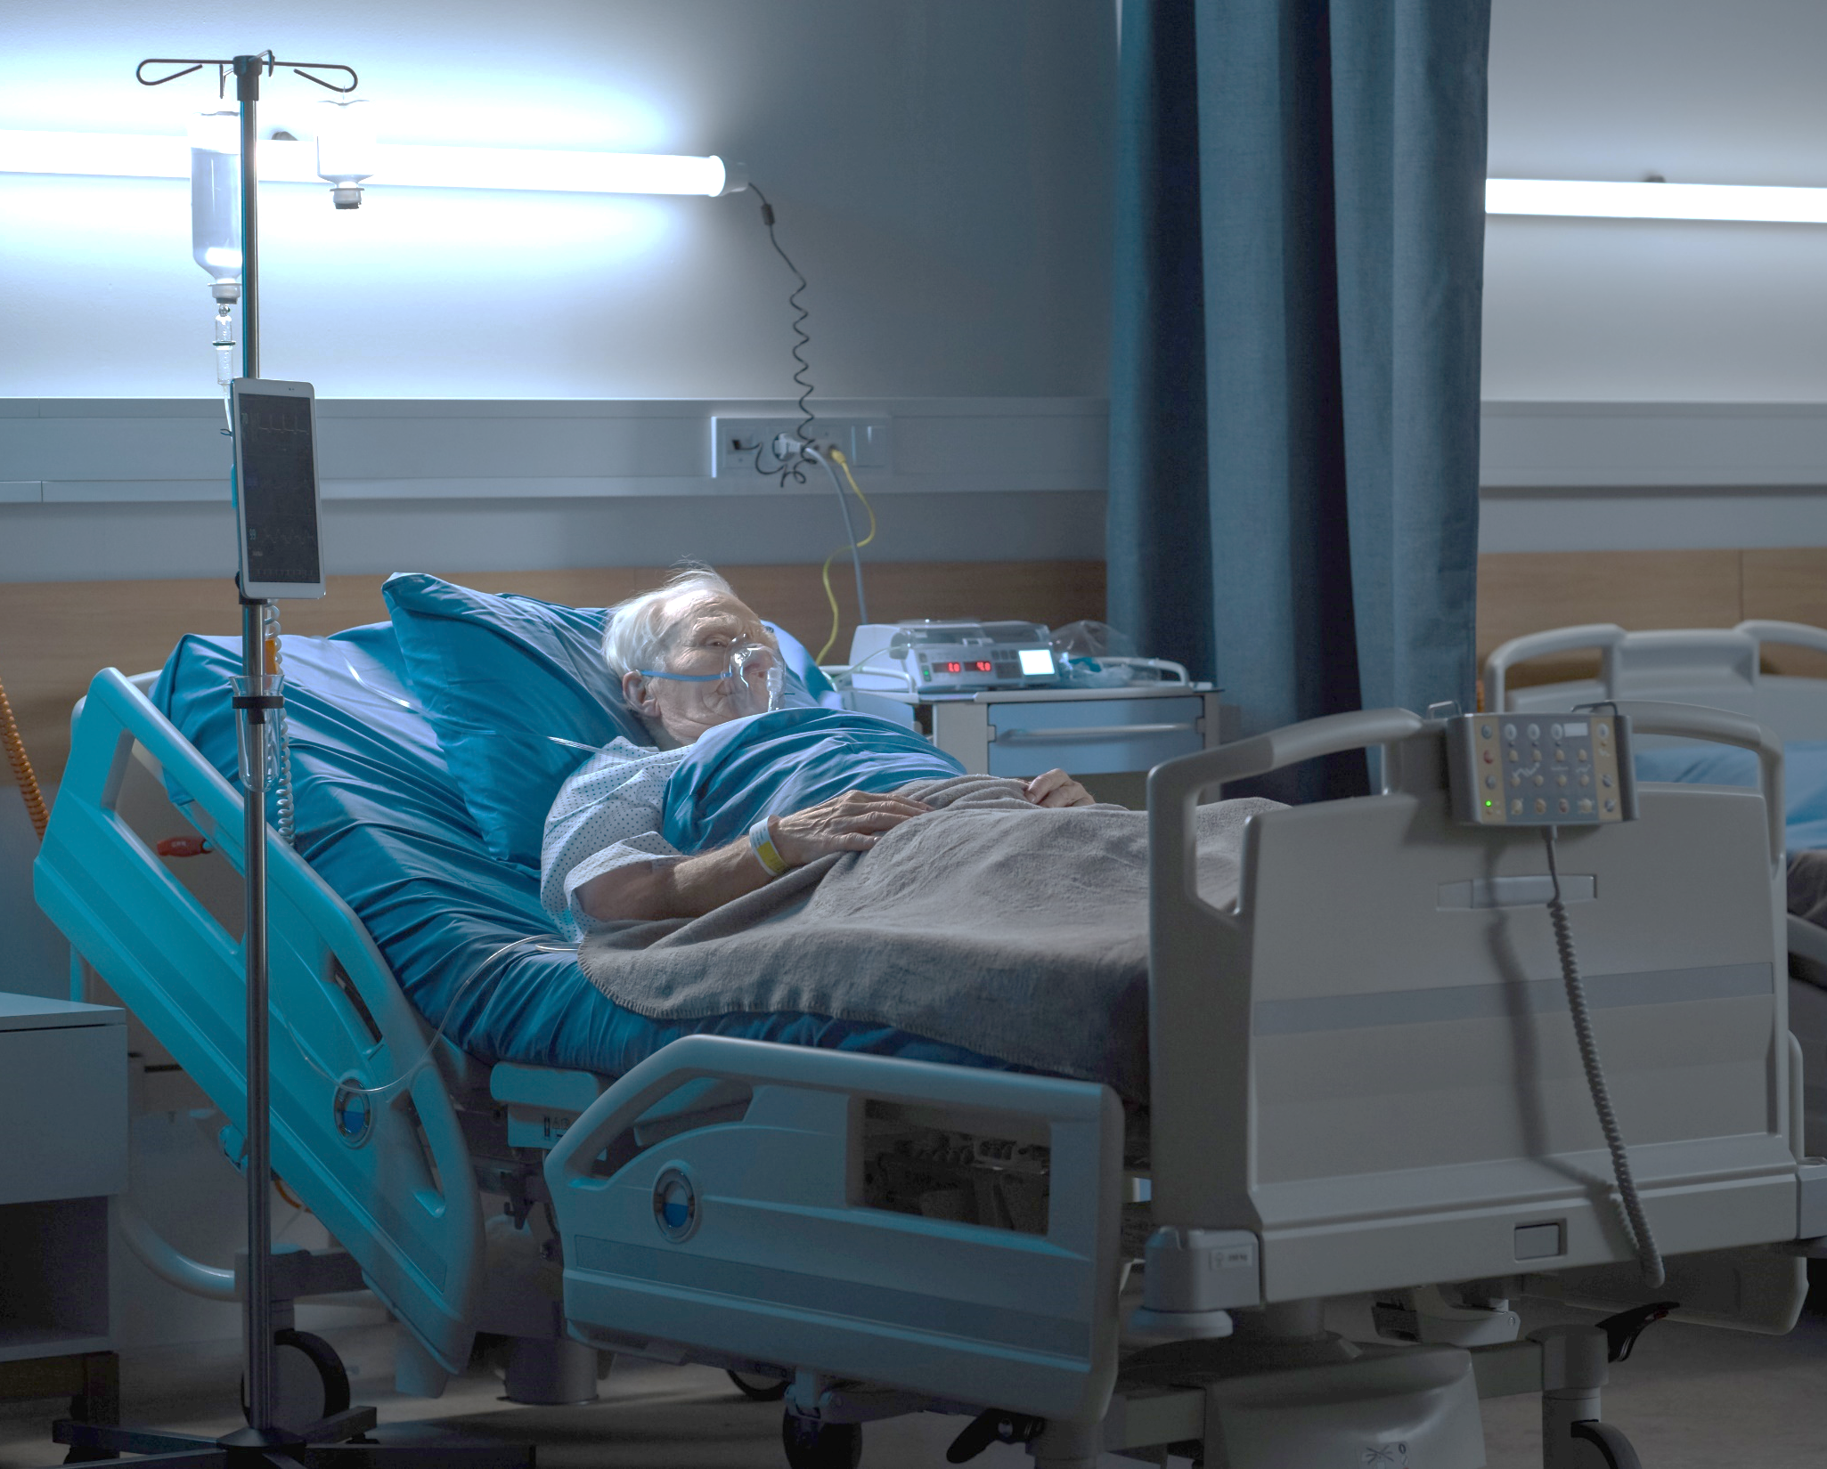
KOAH’da Alevlenme Hastada Ne Yapar?
Alevlenmeler;
Akciğer fonksiyonlarında hızlı kayıp,
Yaşam kalitesinde bozulma,
Hastaneye yatmayı gerektiren duruma neden olabilir.
Hastalık ilerlediğinde alevlenmeler daha sık ve şiddetli olmakta ve sıklıkla KOAH'lı hastanın yaşam kalitesinin daha da düşmesi ile sonuçlanmaktadır.

Slide 47


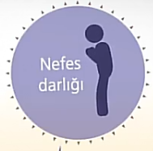
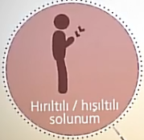
KOAH’da Alevlenme Belirti ve Bulguları
Balgam miktarında ve renginde değişiklik,
Daha şiddetli veya daha sık öksürme hissi,
Nefes darlığında artış, kısa kısa soluk alıp verme,
Solunum sırasında hışıltı sesi,
Soluk sayısında artış/çarpıntı
Soğuk algınlığına ilişkin belirti/bulgular (burun akıntısı, boğaz ağrısı, titreme, ateş vb.),
Bilinç bozukluğu ise solunum yetmezliğinin ciddiyetini gösteren önemli bir bulgudur.

Slide 48

Alevlenme Olduğunda Ne Yapmalıyım?
Her günkü ilaçlarınızı almanıza rağmen iyi hissetmiyorsanız,
Nefes darlığınız çoksa,
Çarpıntınız ve morarmanız varsa,
Bacaklarınız şişmişse,
Evde oksijen cihazınız yoksa,
Kalp yetersizliği, şeker hastalığı gibi ciddi ek hastalıklarınız varsa
Vakit geçirmeden en yakın hastaneye/acil servise başvurun.

Slide 49

Evde Alevlenme Tedavisi Yapılabilir mi?
Alevlenme tedaviniz evde yapılabilir.
Doktorunuzun önerdiği planı uygulayın
Ancak şikayetlerinizde artış varsa vakit geçirmeden en yakın hastaneye/acil servise başvurun.
Hafif/Orta KOAH’ınız varsa,
Morarmanız, şişliğiniz yoksa,
Hafif nefes darlığınız varsa,
Balgamınız yeşil renge dönüştüyse,
Halsizliğiniz hafifse,
Kalp hastalığınız yoksa,

Slide 50

Alevlenmede Yapılmaması Gerekenler Nelerdir?
Oksijeni birden bire en üst düzeyden açmak
Uyku ilaçları, rahatlatıcılar almak
Soluk yollarına su buharı buğuseptil uygulamak
Sigara içmeye devam etmek
Uzayan atağa rağmen doktoru aramamak
Burunda oksijen varken sigara içmek

Slide 51

Özetle
  Hastalık ile ilişkili risk faktörlerinden uzak durulmalı.
  İlaçlar doğru ve düzenli kullanılmalı.
  Belirtiler ve nefes ölçümleri mümkünse kayıt edilmeli.
  Belirtilerde değişiklik görüldüğünde evde ne yapılması gerektiği öğrenilmeli ve gereğinde vakit kaybetmeden doktora başvurulmalı.
  Düzenli hekim kontrolüne gidilmeli.
  Güvenilir bilgi kaynaklarından KOAH hakkında detaylı bilgi öğrenilmeli.

Slide 52
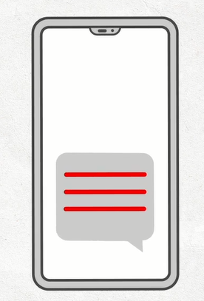
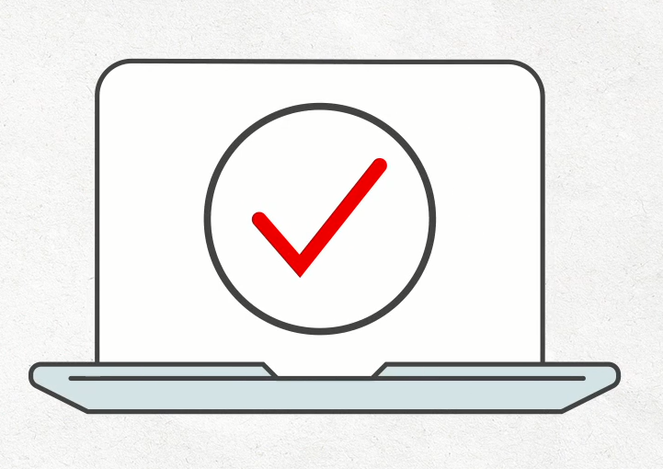
KOAH’la İlgili Bilgi Kaynakları?
  T.C. Sağlık Bakanlığı, Halk Sağlığı Genel Müdürlüğü
  https://hsgm.saglik.gov.tr/tr/kronik-hava-yolu-hastaliklari/
  Türk Toraks Derneği
  https://www.toraks.org.tr/
web sayfaları

Slide 53

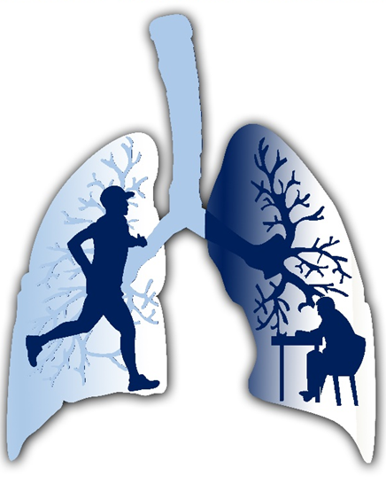
Sağlıklı ve mutlu bir yaşam dileğiyle
"Nefesinizi Rahatlatın"

Slide 54
TEŞEKKÜRLER

